Slide 1












ĐỀ TÀI: KẾ HOẠCH KINH DOANH SẢN PHẨM BÁNH TRÁNG
THỰC HIỆN BỞI: IMCLUB
Notes:
Chào mừng thầy và các bạn đã đến với bài thuyết trình của nhóm 3
Nhóm em sẽ trình bày về KẾ HOẠCH KINH DOANH SẢN PHẨM BÁNH TRÁNG.

Slide 2






THÀNH VIÊN NHÓM IMCLUB
1
PHAN ANH THƯ
2
LƯƠNG THÙY DƯƠNG
3
TRẦN VÕ XUÂN NHI
4
NGUYỄN NGỌC PHƯƠNG VY
5
NGUYỄN HỒ TRỌNG DUY
6
TRẦN THỊ QUỲNH
Notes:
Nhóm em gồm có 6 thành viên.

Slide 3
NỘI DUNG BAO GỒM
CHƯƠNG 1: XÂY DỰNG KẾ HOẠCH KINH DOANH
CHƯƠNG 2: XÂY DỰNG WEBSITE
CHƯƠNG 3: TỔNG KẾT
Notes:
Bài thuyết trình của nhóm em gồm có 3 phần Thứ nhất là xây dựng kế hoạch kinh doanh, thứ hai là xây dựng website và cuối cùng là tổng kết.

Slide 4


1.1
GIỚI THIỆU
Notes:
Đầu tiên, là phần nội dung giới thiệu ý tưởng kinh doanh.

Slide 5
1.1.1 LÝ DO XUẤT PHÁT Ý TƯỞNG KINH DOANH
1
2
Một trong những món ăn vặt phổ biến và bán chạy nhất Việt Nam
Thu được nhiều lợi nhuận một cách nhanh chóng và dễ dàng
Notes:
Lý do xuất phát ý tưởng kinh doanh là việc tận dụng giá trị văn hóa và ẩm thực của Việt Nam. Bánh tráng, một món ăn vặt đường phố được ưa chuộng, đang phát triển mạnh mẽ.
Kinh doanh bánh tráng hứa hẹn lợi ích về giá thành, quản lý dễ dàng và tiềm năng tạo lợi nhuận.
Nhóm em đã quyết định xây dựng mô hình Ăn Vặt IMClub với mục tiêu cung cấp bánh tráng đa dạng và chất lượng, khai thác thị trường ẩm thực Việt Nam và đáp ứng nhu cầu ngày càng tăng của khách hàng.

Slide 6
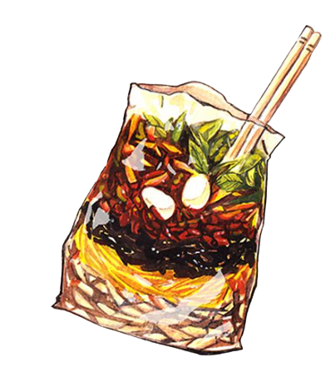

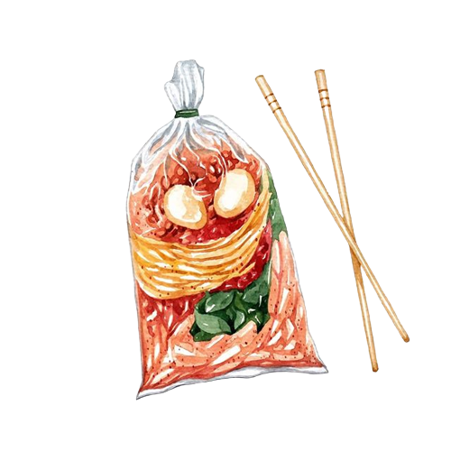

1.1.2
LỢI ÍCH SẢN PHẨM MANG LẠI
Notes:
Sản phẩm này mang lại nhiều lợi ích như cung cấp chất dinh dưỡng từ gạo và thỏa mãn nhu cầu ăn vặt trong nhiều tình huống khác nhau.

Slide 7

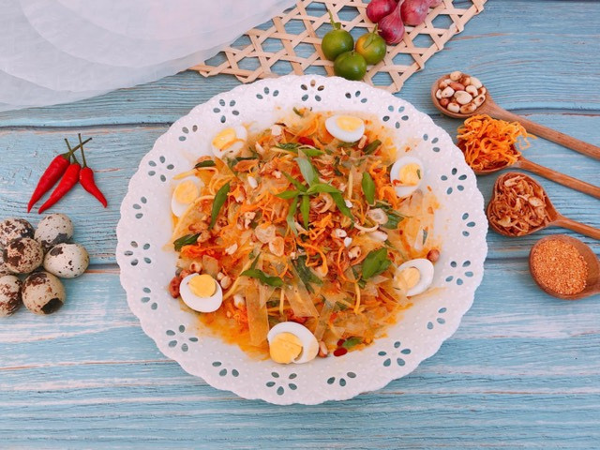






2
Cung cấp cho cơ thể con người một lượng lớn tinh bột, vitamin, protein
Món ăn giải tỏa stress cực kì hiệu quả
Notes:
Bánh tráng là sản phẩm dẻo dai được làm từ gạo, cung cấp lượng lớn tinh bột, vitamin và protein cho cơ thể con người.
Đây là một lựa chọn an toàn và dinh dưỡng. Bánh tráng có thể thưởng thức vào nhiều thời điểm trong ngày, từ việc nghỉ ngơi giữa giờ làm, chơi đùa ở trường, hay thư giãn tại nhà.
Bánh tráng là món ăn giúp giải tỏa stress và tạo nên những khoảnh khắc bình dị đáng nhớ và trở thành một phần không thể thiếu trong nét văn hóa đời sống hàng ngày của người dân.

Slide 8

1.2
PHÂN TÍCH MÔI TRƯỜNG VÀ ĐỐI THỦ CẠNH TRANH
Notes:
Tiếp theo là phần phân tích môi trường và đối thủ cạnh tranh

Slide 9
1.2.1
MÔI TRƯỜNG CẠNH TRANH
Notes:
Trong thời gian dài, lĩnh vực kinh doanh đồ ăn vặt luôn nằm trong môi trường cạnh tranh khốc liệt, với tốc độ loại bỏ các đối thủ không cạnh tranh cao.

Slide 10
1
2
Mô hình bán đồ ăn vặt có tính cạnh tranh cao và tốc độ đào thải rất nhanh
Sự cạnh tranh tương đối lớn từ các shop đã có từ trước
Notes:
Ăn Vặt IMClub hiện đang phải đối mặt với mức cạnh tranh đáng kể từ các cửa hàng đã tồn tại.
Và môi trường cạnh tranh sẽ tiếp tục gia tăng khi thị trường đồ ăn vặt không ngừng mở rộng tại Việt Nam.
Để tạo sự độc đáo và cạnh tranh trên thị trường, ngoài việc tập trung vào sản phẩm chính là bánh tráng, Ăn Vặt IMClub cần phải đa dạng hóa danh mục sản phẩm.

Slide 11
1.1.2
ĐỐI THỦ CẠNH TRANH
Notes:
Đối thủ cạnh tranh của Ăn Vặt IMClub chia đối thủ cạnh tranh thành 2 đối tượng: đối thủ cạnh tranh online và đối thủ cạnh tranh offline.

Slide 12



ĐỐI THỦ CẠNH TRANH ONLINE
b. Sản phẩm, dịch vụ và giá cả
a. Phạm vi
hoạt động
c. Phân tích mô hình SWOT các đối thủ cạnh tranh online
Notes:
Về đối thủ cạnh tranh online
Hiện nay, trên mạng xã hội cũng như các sàn thương mại điện tử có rất nhiều shop bán đồ ăn vặt.
Nhóm em sẽ tập trung phân tích đối thủ từ Shopee và các website này để đề xuất kế hoạch phù hợp với shop.

Slide 13
A. PHẠM VI HOẠT ĐỘNG
Shopee hay các website có mạng lưới rất rộng và được nhiều người tiêu dùng quan tâm
Notes:
Đối với Phạm vi hoạt động thì Shopee và hay các website có mạng lưới rộng, hấp dẫn người mua trực tuyến, đặc biệt là khách hàng trẻ thích ăn vặt.
Sản phẩm đồ ăn vặt cần giá rẻ, hình ảnh hấp dẫn để hướng đến đối tượng này.

Slide 14
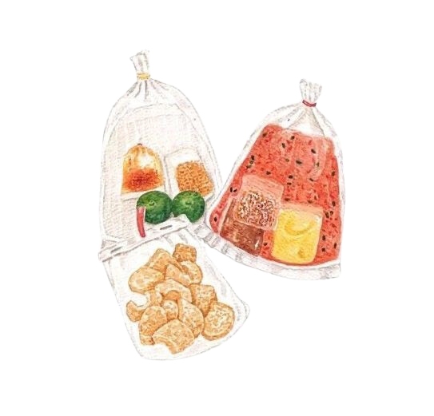
B. SẢN PHẨM, DỊCH VỤ VÀ GIÁ CẢ
Dịch vụ như chăm sóc khách hàng, tư vấn mua/trả hàng
Giá thành rẻ hơn
Kênh thanh toán đa dạng
Hỗ trợ trực tuyến thông qua kênh chat có sẵn trên sàn Shopee
Notes:
Đối với Sản phẩm, dịch vụ và giá cả: Các shop online cung cấp dịch vụ chăm sóc khách hàng, tư vấn mua/trả hàng, Hỗ trợ trực tuyến thông qua kênh chat có sẵn trên sàn thương mại điện tử.
Giá sản phẩm online thường rẻ hơn và có ưu đãi khác như chi phí giao hàng hợp lý và nhiều phương thức thanh toán.
Các kênh thanh toán linh hoạt giúp tạo thuận lợi cho việc mua sắm trực tuyến.
Trong môi trường cạnh tranh trực tuyến này, Ăn Vặt IMClub cần tạo sự hấp dẫn với sản phẩm, dịch vụ, và giá cả hợp lý để thu hút và duy trì khách hàng.

Slide 15
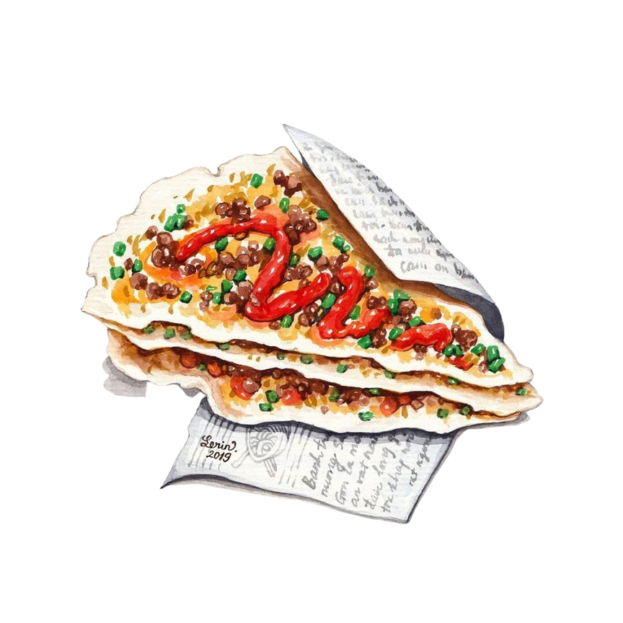
C. PHÂN TÍCH MÔ HÌNH SWOT CÁC ĐỐI THỦ
CẠNH TRANH ONLINE
Điểm mạnh
Có kinh nghiệm đi trước trên các hoạt động mua bán trực tuyến.
Thị trường lớn, phân bố rộng rãi.
Dễ dàng thao tác, cập nhật sản phẩm thường xuyên.
Không tốn nhiều thời gian của cả bên mua và bán.
Dễ dàng trao đổi, tư vấn, hỗ trợ khách hàng.
Notes:
Để hiểu rõ hơn về các đối thủ cạnh tranh online, nhóm sẽ phân tích mô hình swot
Các điểm mạnh là

Slide 16
C. PHÂN TÍCH MÔ HÌNH SWOT CÁC ĐỐI THỦ
CẠNH TRANH ONLINE
Điểm yếu
Còn non trẻ, chưa có kinh nghiệm, chưa thu hút được nhiều khách hàng biết đến shop.
Chất lượng sản phẩm chưa được đảm bảo về nguyên liệu, nguồn gốc xuất xứ.
Dễ bị cạnh tranh về giá cả, dịch vụ giữa các shop trong cùng 1 lĩnh vực.
Chưa mang được sự tín nhiệm đến với khách hàng.

Slide 17
C. PHÂN TÍCH MÔ HÌNH SWOT CÁC ĐỐI THỦ
CẠNH TRANH ONLINE
Cơ hội
Nhu cầu ăn vặt của các bạn trẻ nhiều và có xu hướng tăng cao.
Có thể sử dụng nhiều loại hình giảm giá để thu hút khách hàng: voucher, miễn phí ship,…
Dễ dàng bắt kịp các xu hướng hiện nay để cải thiện sản phẩm cũng như dịch vụ của shop.
Không chỉ khách hàng trong nước, cũng có thể là nước ngoài.

Slide 18

C. PHÂN TÍCH MÔ HÌNH SWOT CÁC ĐỐI THỦ
CẠNH TRANH ONLINE
Thách thức
Thị trường cạnh tranh mạnh, nhiều đối thủ.
Các nguy cơ tiềm ẩn: đánh cắp thông tin khách hàng/đơn hàng, giả mạo sản phẩm, “treo đầu dê bán thịt chó”, sự cố xảy ra trong quá trình vận chuyển.

Slide 19

ĐỐI THỦ CẠNH TRANH OFFLINE
b. Phân tích mô hình SWOT các đối thủ cạnh tranh offline
a. Phạm vi hoạt động
Notes:
Tiếp theo là nhóm sẽ phân tích về đối thủ cạnh tranh offline

Slide 20
a. Phạm vi hoạt động
Đối thủ cạnh tranh offline được phân tích từ các shop trên địa bàn TP. Hồ Chí Minh nói riêng và trong Việt Nam nói chung
Notes:
Với phạm vi hoạt động
Đối thủ cạnh tranh offline được phân tích từ các shop trên địa bàn TP. Hồ Chí Minh nói riêng và trong Việt Nam nói chung. Các đối thủ rất đa dạng và được phân bố khắp mọi nơi.

Slide 21
b. Phân tích mô hình SWOT các đối thủ
cạnh tranh offline
Điểm mạnh
Khách hàng có thể đến tận nơi để trải nghiệm, xem thử sản phẩm.
Tác động trực tiếp đến tâm lý khách hàng khi mua offline.
Sự lựa chọn tốt nhất khi cần gấp
Notes:
Để hiểu rõ hơn về các đối thủ cạnh tranh offline, nhóm sẽ phân tích mô hình swot
Các điểm mạnh là

Slide 22
b. Phân tích mô hình SWOT các đối thủ
cạnh tranh offline
Điểm yếu
Vị trí chưa phù hợp, chưa thu hút được khách hàng.
Giá cả thường cao hơn so với online.
Ít các chương trình giảm giá khi mua trực tiếp.
Có thể khó giao tiếp với khách hàng để biết được nhu cầu

Slide 23
1.3
PHÂN TÍCH THỊ TRƯỜNG, KHÁCH HÀNG MỤC TIÊU
Notes:
Tiếp theo là phần phân tích thị trường, khách hàng mục tiêu

Slide 24
1.3.1. Phân tích thị trường
Người tiêu dùng áp dụng chế độ ăn 6 bữa nhỏ, dùng nhiều đồ ăn vặt hơn.
Mức chi tiêu mỗi tháng của giới trẻ Việt Nam dành cho đồ ăn vặt lớn.
Giai đoạn từ năm 2018-2022, thị trường đồ ăn vặt tại Việt Nam dự kiến sẽ tăng với tốc độ hai con số.
Notes:
Ngày nay, người tiêu dùng trẻ ngày càng ưa chuộng chế độ ăn 6 bữa nhỏ thay vì ăn ba bữa truyền thống. Đồng thời, đồ ăn vặt đóng vai trò quan trọng trong việc cải thiện tinh thần.
Tại Việt Nam, mức chi tiêu cho đồ ăn vặt của giới trẻ ước tính lên đến 13.000 tỷ đồng mỗi tháng, cho thấy nhu cầu cao và tiềm năng phát triển của thị trường.
Việt Nam cũng là thị trường đồ ăn vặt tăng trưởng nhanh nhất châu Á và đứng thứ 3 trên toàn thế giới về tốc độ tăng trưởng với mức 19,1% trong năm 2021.
Dự kiến thị trường này sẽ tiếp tục tăng trưởng mạnh trong giai đoạn từ 2018 đến 2022.

Slide 25
1.3.2. Khách hàng mục tiêu
Có sự đa dạng từ mọi lứa tuổi: trẻ em, người lớn, học sinh, sinh viên, hay dân văn phòng
→ Giúp Ăn Vặt IMClub có cơ hội cao trong việc đạt
được doanh thu.
Notes:
Khách hàng mục tiêu của Ăn Vặt IMClub rất đa dạng, bao gồm trẻ em, người lớn, học sinh, sinh viên và dân văn phòng.
Sự đa dạng về độ tuổi và ngành nghề giúp Ăn Vặt IMClub có nhiều cơ hội để đạt được doanh thu cao từ khách hàng đa dạng này.

Slide 26

1.4
KẾ HOẠCH KINH DOANH
Notes:
Tiếp theo là phần kế hoạch kinh doanh

Slide 27
1.4.1. Mục tiêu kinh doanh
Tăng doanh thu
Tăng lợi nhuận
Mở rộng thị trường
Tạo dựng thương hiệu
Cải thiện chất lượng sản phẩm
Notes:
Nhằm thúc đẩy sự phát triển, Ăn Vặt IMClub đã đề ra các mục tiêu chính là:
Tăng doanh thu: Tăng số lượng khách hàng hoặc doanh số bán hàng.
Tăng lợi nhuận: Cải thiện quy trình sản xuất và giảm chi phí sản xuất.
Mở rộng thị trường: Đa dạng sản phẩm, nâng cao chất lượng dịch vụ hoặc mở rộng địa điểm kinh doanh.
Tạo dựng thương hiệu: Tạo thương hiệu dễ tiếp cận với người tiêu dùng và trong ngành thực phẩm.
Cải thiện chất lượng sản phẩm: Đáp ứng sự hài lòng của khách hàng và tạo sự khác biệt so với đối thủ cạnh tranh.

Slide 28
1.4.2. Lý do chọn sản phẩm để kinh doanh
trực tuyến
Sản phẩm ăn vặt rất phổ biến và được ưa chuộng ở Việt Nam.
Không yêu cầu quá nhiều vốn đầu tư ban đầu.
Tính linh hoạt cao.
Thị trường tiềm năng lớn.
Tính tiện lợi và thuận tiện cho khách hàng.
Notes:
Lựa chọn kinh doanh trực tuyến sản phẩm bánh tráng có nhiều lợi thế như:
Vốn đầu tư thấp: Không cần nhiều vốn ban đầu, chỉ cần ít tiền để mua nguyên liệu và đóng gói sản phẩm.
Tính linh hoạt cao: Có thể làm việc từ mọi nơi, quản lý cửa hàng và xử lý đơn hàng online.
Thị trường tiềm năng lớn: Tiếp cận nhiều khách hàng tiềm năng, kể cả ở xa và khó tiếp cận với cửa hàng truyền thống.
Tiện lợi cho khách hàng: Khách hàng có thể đặt hàng và nhận sản phẩm tại nhà mọi lúc, thuận tiện cho người bận rộn.

Slide 29
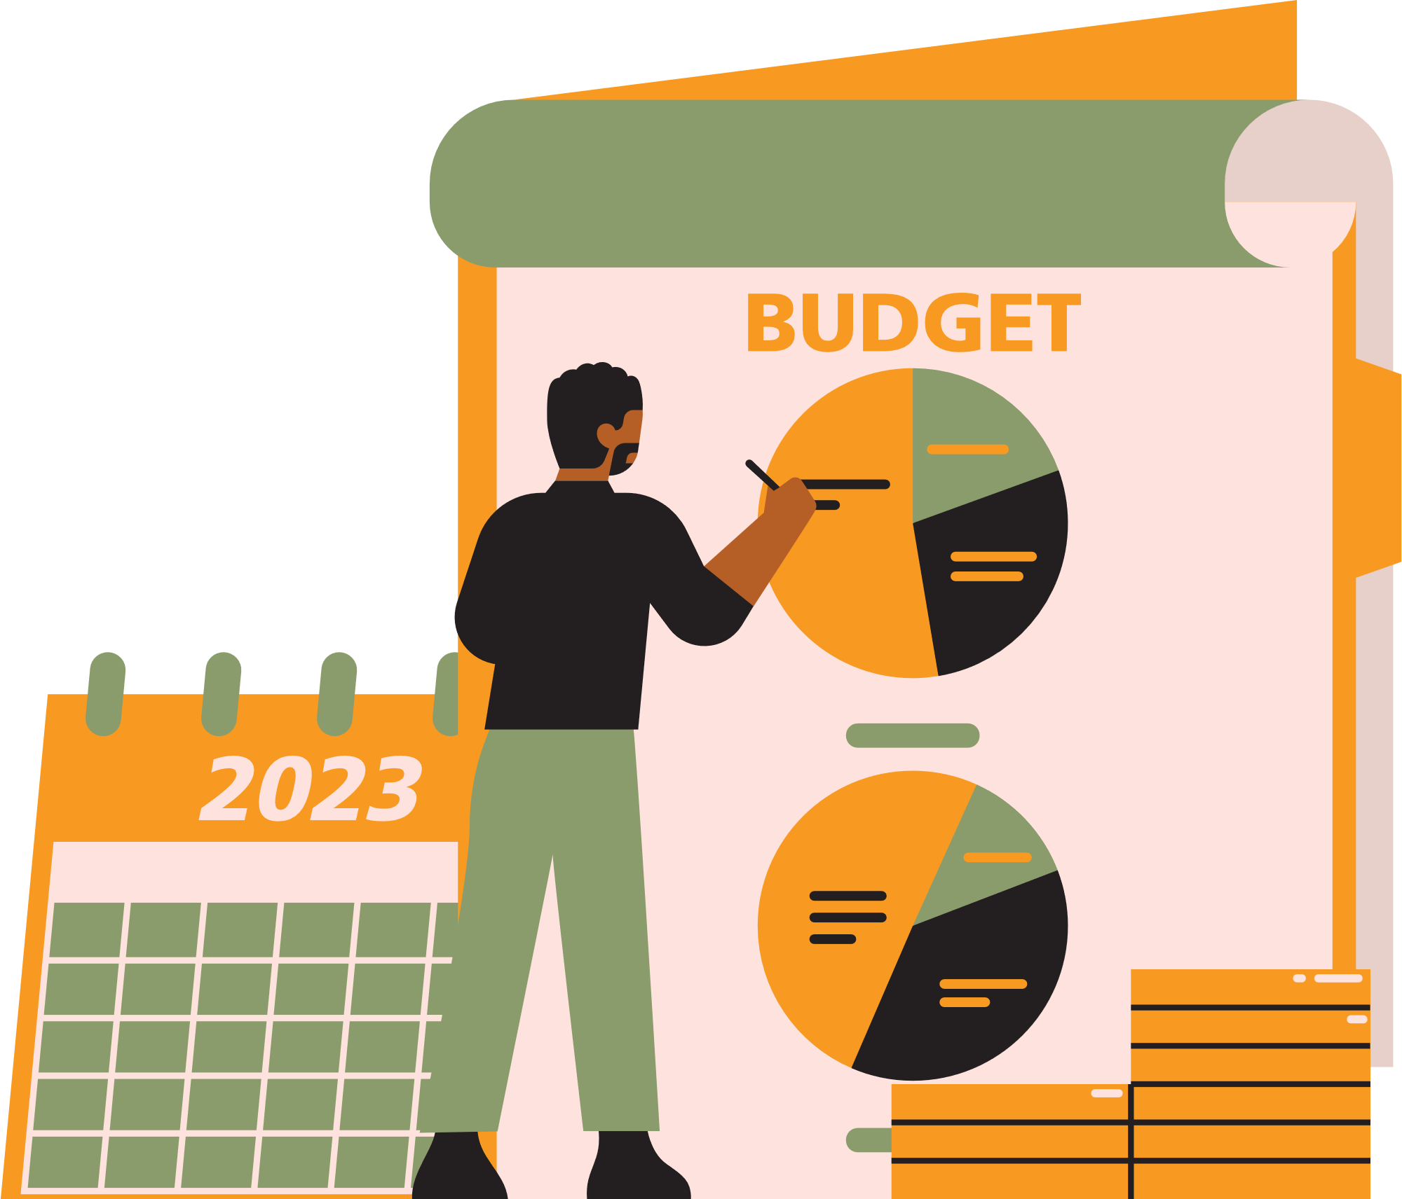
1.5
KẾ HOẠCH TÀI CHÍNH CHO DỰ ÁN
Notes:
Tiếp theo là phần kế hoạch tài chính cho dự án

Slide 30
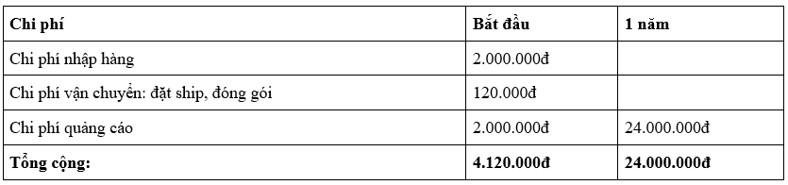
1.5
Notes:
Các chi phí cho dự án bao gồm
chi phí ... bắt đầu là ... và 1 năm là ...
với chi phí tổng cộng bắt đầu là... và 1 năm là....

Slide 31
1.5 KẾ HOẠCH TÀI CHÍNH CHO DỰ ÁN
Chi phí vận chuyển cụ thể như sau:
Phí đặt ship: 100.000đ
Kẹo tặng kèm: 20.000đ
Chi phí các gói ưu đãi cụ thể như sau:
Gói Voucher Extra: 1.000đ
Gói Freeship Extra: 1.000đ

Slide 32

1.6
GIẢI PHÁP CÔNG NGHỆ
Notes:
Tiếp theo là phần giải pháp công nghệ

Slide 33
1.6.1 Hình thức giao dịch
Áp dụng mô hình B2B2C.
Cửa hàng sẽ trực tiếp giao bánh tráng cho khách hàng và thanh toán trực tiếp khi nhận hàng hoặc thanh toán trực tuyến thông qua ngân hàng.
Notes:
Đối với Hình Thức Giao Dịch
Ăn Vặt IMClub Áp dụng mô hình kết hợp B2B2C, nhập sản phẩm từ cửa hàng khác và tiến hành quảng cáo, bán hàng trực tiếp cho khách hàng.
Giao dịch có thể được thực hiện bằng cách khách hàng trực tiếp nhận sản phẩm và thanh toán tại cửa hàng hoặc thanh toán trực tuyến qua ngân hàng.

Slide 34
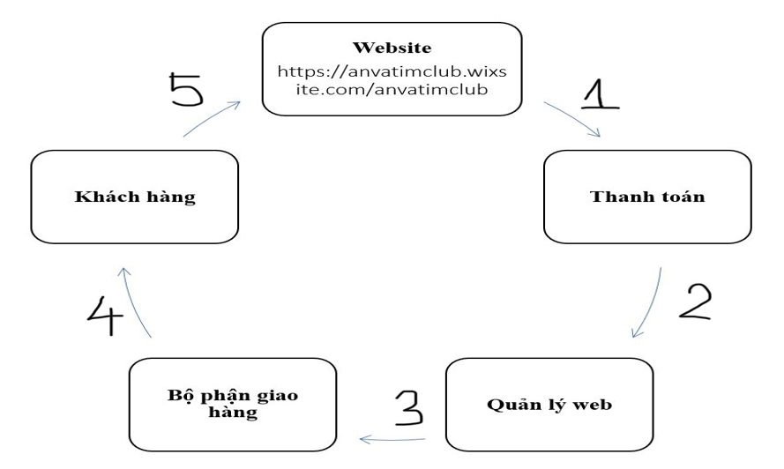
1.6.2 Mô hình kinh doanh
Notes:
Mô hình kinh doanh của cửa hàng là trang phân phối và cung cấp trực tiếp bánh tráng đến tay khách khách hàng bao gồm các bước sau:
Bước 1: Khách hàng xem và lựa chọn sản phẩm bánh tráng.
Bước 2: Khách hàng thực hiện thanh toán.
B3: Bộ phận thanh toán xác nhận và thông báo cho bộ phận quản lý website cũng như gửi xác nhận cho khách hàng.
B4: Bộ phận quản lý website thông báo thông tin đơn hàng cho bộ phận giao hàng.
B5: Thực hiện giao hàng cho khách hàng.

Slide 35
1.6.3 Xây dựng Website
Trang chủ được thiết kế theo ý tưởng có sẵn với tone màu sáng.
Chức năng các trang giới thiệu
Chức năng sản phẩm
Chức năng tìm kiếm sản phẩm
Chức năng tìm kiếm sản phẩm
Chức năng giỏ hàng
Chức năng thanh toán trực tuyến
Notes:
Về xây dựng, Website sẽ được thiết kế bởi bộ phận thiết kế của IMClub với các chức năng chính:
Trang chủ thiết kế với tông màu sáng và ý tưởng chủ đạo.
Trang giới thiệu, thông tin liên hệ.
Trang sản phẩm với ảnh, giá, nguyên liệu và hương vị.
Chức năng tìm kiếm sản phẩm theo tên.
Chức năng giỏ hàng cho việc thêm/sửa/xóa sản phẩm và tự động tính tổng tiền.
Chức năng thanh toán trực tuyến với nhiều phương thức thanh toán khác nhau.

Slide 36
1.6.4 Đăng kí sử dụng Website
Tên miền: Sử dụng hệ thống mã nguồn mở là Wix để phát triển website nên tên miền của Website là: https://anvatimclub.wixsite.com/anvatimclub
Notes:
Việc Đăng Kí tên miền Website của shop là sử dụng mã nguồn mở Wix và có tên miền: https://anvatimclub.wixsite.com/anvatimclub.

Slide 37

1.7
PHƯƠNG THỨC THANH TOÁN VÀ GIAO HÀNG
Notes:
Tiếp theo là phần phương thức thanh toán và giao hàng

Slide 38
1.7
PHƯƠNG THỨC
THANH TOÁN
GIAO HÀNG
THANH TOÁN KHI NHẬN HÀNG
NGƯỜI GIAO HÀNG CỦA SHOP
THANH TOÁN TRỰC TUYẾN
CÁC ĐƠN VỊ VẬN CHUYỂN
Notes:
Đối với Phương Thức Thanh Toán
Các phương thức thanh toán ngày càng phát triển và đa dạng để hỗ trợ khách hàng mua hàng một cách thuận lợi. Khách hàng có thể lựa chọn các hình thức thanh toán như sau:
Thanh toán khi nhận hàng: Khách hàng sẽ nhận hàng trước và sau đó thanh toán tiền hàng. Số tiền này sẽ được người giao hàng thu trước và sau đó hoàn trả lại cho công ty.
Thanh toán trực tuyến: Khách hàng thanh toán giá trị đơn hàng trước khi nhận hàng qua chuyển khoản ngân hàng hoặc các ví điện tử.
Đối với Phương Thức Giao Hàng
Sau khi thanh toán và thông tin nhận hàng được xác nhận bởi nhân viên hệ thống, đơn hàng sẽ được đóng gói và chuyển tới bước vận chuyển. Có 2 phương thức vận chuyển như sau:
Giao hàng bởi nhân viên giao hàng của shop: Đối với đơn hàng có bán kính dưới 5km, nhân viên giao hàng của shop sẽ trực tiếp giao hàng tận nơi cho khách hàng. Trước khi giao hàng, sẽ có cuộc gọi xác nhận và thông báo về tổng chi phí và thời gian giao hàng dự kiến để thuận tiện cho cả hai bên.
Giao hàng bởi đơn vị vận chuyển: Đối với các khách hàng ở xa, shop sẽ đóng đơn hàng dựa trên thông tin khách hàng đã cung cấp trên website. Mỗi ngày, nhân viên giao hàng của đối tác sẽ đến kho và lấy đơn để tiến hành giao hàng.

Slide 39


1.8
KẾ HOẠCH MARKETING
Notes:
Tiếp theo là phần kế hoạch marketing

Slide 40

1.8.1
HỆ THỐNG NHẬN DIỆN THƯƠNG HIỆU
"Vị ngon từ truyền thống, cảm xúc đến tận cùng!"
Notes:
Về Hệ Thống Nhận Diện Thương Hiệu
Logo của thương hiệu được thiết kế với tông màu nền hồng kết hợp với chữ đen trắng, tạo nên vẻ thanh lịch và sáng tạo. Kiểu chữ đơn giản, tinh tế gợi lên cảm giác gần gũi và dễ tiếp cận với người tiêu dùng.
Slogan: "Vị ngon từ truyền thống, cảm xúc đến tận cùng!"
Slogan này giới thiệu về sự đa dạng hương vị và tầm quan trọng của truyền thống trong các món ăn vặt bánh tráng. Nó thể hiện sự kiên nhẫn trong việc giữ gìn và truyền tải hương vị ngon từ thế hệ này sang thế hệ khác. Slogan đề cao khả năng của bánh tráng trong việc mang đến niềm vui, sự phấn khích và hứng thú cho khách hàng.

Slide 41





1.8.2
ĐƯA THÔNG TIN SẢN PHẨM ĐẾN KHÁCH HÀNG
KÍCH THÍCH MUA HÀNG VÀ GIỮ CHÂN KHÁCH HÀNG
CHIẾN LƯỢC MARKETING NGẮN HẠN
TRUYỀN THÔNG
E-MARKETING
Notes:
Trong giai đoạn đầu mới thành lập, chiến lược marketing đóng vai trò xây dựng nhận thức về sản phẩm và thông báo về công ty đến người tiêu dùng, đặc biệt là khách hàng mục tiêu.
Sau đó, tạo mối quan hệ sâu sắc để phát triển khách hàng tiềm năng, đáp ứng mục tiêu dài hạn như tăng doanh số hàng năm.
Các chiến lược ngắn hạn nhằm đưa thông tin sản phẩm đến khách hàng, giúp kích thích mua hàng và giữ chân khách hàng dựa trên chất lượng và đa dạng của sản phẩm.

Slide 42
TRUYỀN THÔNG
Công Cụ Truyền Thông
- Bài viết PR, đặt mục tiêu quảng cáo
Cách Thức Thực Hiện
- In tờ rơi, catalog phát tại các khu vực lân cận của shop.
- Thông qua việc gắn biển quảng cáo hoặc banner quảng cáo tại các trung tâm thương mại hoặc khu vực đông dân cư.
Notes:
Với Chiến lược Marketing truyền thống đưa thông tin sản phẩm đến với khách hàng, được thực hiện dựa trên các bài viết quảng cáo thông bằng cách như.... hay...

Slide 43

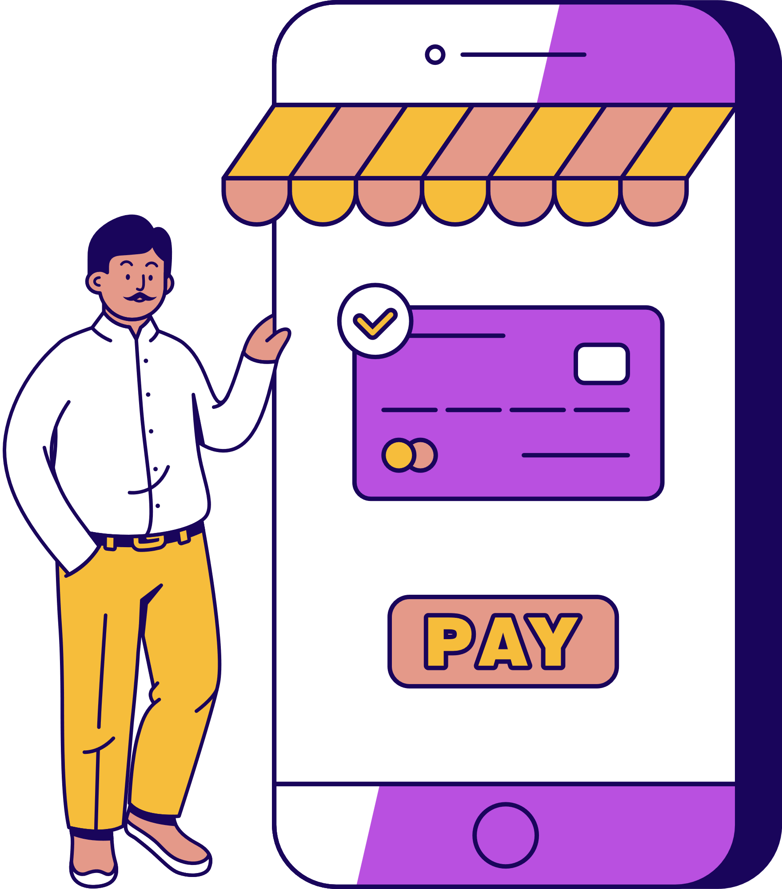

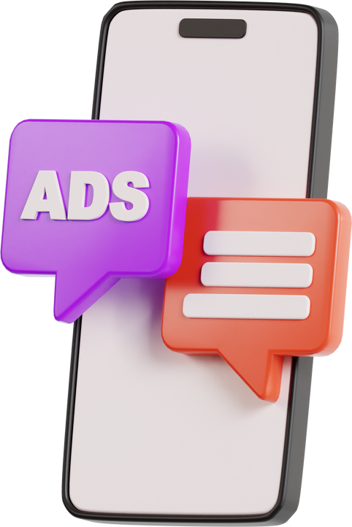

E-MARKETING
- Facebook, Instagram,
TikTok
- “shopee.vn”,
“lazada.vn”,
“tiki.vn”,...
Gửi email marketing đều đặn để giới thiệu các sản phẩm mới, chương trình khuyến mãi,...
- Google Ads, Facebook Ads.
- Từ khóa liên quan đến bánh tráng và ăn vặt.
Các trang mạng xã hội và blog cá nhân, nhóm...
Notes:
Với Chiến lược Marketing trực tuyến được thực hiện thông qua:
Quảng cáo trên Internet: Tận dụng các mạng xã hội để chia sẻ hình ảnh hấp dẫn về các loại bánh tráng và khuyến mãi hiện có.
Quảng cáo qua Email: Gửi email marketing đều đặn để giới thiệu các sản phẩm mới, chương trình khuyến mãi,...
Công cụ tìm kiếm: Sử dụng quảng cáo trả tiền trực tuyến để tiếp cận đối tượng mục tiêu. Sử dụng các từ khóa liên quan đến bánh tráng và ăn vặt để tăng khả năng xuất hiện trên kết quả tìm kiếm của người tiêu dùng.

Slide 44
1.8.2
ĐƯA THÔNG TIN SẢN PHẨM ĐẾN KHÁCH HÀNG
KÍCH THÍCH MUA HÀNG VÀ GIỮ CHÂN KHÁCH HÀNG
CHIẾN LƯỢC MARKETING NGẮN HẠN
TRUYỀN THÔNG
E-MARKETING
KÍCH THÍCH MUA HÀNG
GIỮ CHÂN KHÁCH HÀNG
Notes:
Đối với Chiến lược marketing kích thích mua hàng và giữ chân khách hàng

Slide 45
KÍCH THÍCH MUA HÀNG
- Giảm giá và tặng thẻ tích điểm cho khách hàng
mua hàng qua website.
- Giảm giá 5% cho khách hàng mua từ 2 sản phẩm
trở lên.
- Tổ chức các sự kiện, hoạt động tặng quà hoặc
chương trình phần thưởng cho khách hàng.
- Miễn phí vận chuyển đối với khách hàng mua hàng
ở nội thành.
Notes:
Về kích thích mua hàng có các chiến lược như: ....

Slide 46
GIỮ CHÂN KHÁCH HÀNG
- Khách hàng có mức chi tiêu mua hàng trên 500.000đ sẽ
được làm thẻ thành viên VIP để được nhận nhiều ưu đãi:
Thành viên mua từ 100.000đ nhận được mã giảm giá 5% và miễn phí vận chuyển.
Thành viên mua từ 200.000đ trở lên nhận được mã giảm giá 10% và miễn phí vận chuyển.
- Hỗ trợ và chăm sóc khách hàng: tư vấn, giải đáp các thắc
mắc của khách hàng qua điện thoại, qua email, online trực
tuyến.
Notes:
Về giữ chân khách hàng có các chiến lược như: ....

Slide 47
ĐỊNH VỊ THƯƠNG HIỆU
XÁC ĐỊNH CẤU TRÚC NỀN MÓNG THƯƠNG HIỆU
XÂY DỰNG CHIẾN LƯỢC THƯƠNG HIỆU
1.8.3
CHIẾN LƯỢC MARKETING DÀI HẠN
XÂY DỰNG CHIẾN LƯỢC TRUYỀN THÔNG
ĐO LƯỜNG VÀ HIỆU CHỈNH KẾ HOẠCH TRUYỀN THÔNG
Notes:
Để có thể xây dựng thương hiệu phát triển bền vững trong dài hạn trong kinh doanh truyền thống hay trong thương mại điện tử thì quá trình marketing cần tiến hành qua 5 bước: Xác định cấu trúc nền móng thương hiệu, định vị thương hiệu, xây dựng chiến lược thương hiệu, xây dựng chiến lược truyền thông và đo lường, hiệu chỉnh.

Slide 48
XÁC ĐỊNH CẤU TRÚC NỀN MÓNG THƯƠNG HIỆU
a. Các công cụ marketing truyền thống
Ăn Vặt IMClub sẽ sử dụng tờ rơi, catalog để quảng bá tăng thêm đối tượng biết về sản phẩm, trang web của chúng tôi.
b. E-marketing
www.foody.vn, www.lozi.vn, www.diadiemanuong.com,…
Tối ưu hóa công cụ tìm kiếm: là một quy trình nâng cao thứ hạng của website trên các công cụ tìm kiếm.
Notes:
Trong quá trình marketing, bước quan trọng là xác định vị trí của thương hiệu thông qua các yếu tố như tên thương hiệu, logo và slogan. Những yếu tố này sẽ thể hiện sự nhất quán trên các phương tiện truyền thông để tạo ấn tượng đối với người tiêu dùng.
Sau khi xây dựng hình ảnh thương hiệu trong tâm trí khách hàng, IMClub sẽ sử dụng các kênh truyền thông khác để tăng cường nhận thức về thương hiệu và truyền tải lợi ích, niềm tin mà sản phẩm mang lại. Cụ thể, các kênh truyền thông bao gồm:
Công cụ marketing truyền thống: Sử dụng tờ rơi, catalog để quảng bá sản phẩm và trang web của IMClub.
marketing trực tuyến
Sử dụng clip, banner trên các trang web ẩm thực
Tối ưu hóa công cụ tìm kiếm để tăng thứ hạng trang web trên các công cụ tìm kiếm.
Sử dụng Google Adwords để quảng cáo sản phẩm khi người dùng tìm kiếm liên quan.
Sử dụng quảng cáo truyền miệng thông qua các mạng xã hội để giới thiệu sản phẩm và kích thích sự lan truyền thông tin.

Slide 49
ĐỊNH VỊ THƯƠNG HIỆU
Email marketing
Thăm dò nhu cầu mới của khách hàng để có những thay đổi phù hợp với nhu cầu của người tiêu dùng
Thay đổi theo thời gian để phù hợp với thị hiếu và nhu cầu ngày càng cao của thị trường
Xác định những giá trị của khách hàng trong dài hạn
Tư vấn miễn phí cho khách hàng
Tặng thêm quà phiếu giảm giá khi mua sản phẩm với số lượng nhiều
Notes:
Để có thể định vị được và có lợi thế cạnh tranh ta sẽ cố gắng làm khác biệt hóa sản phẩm của mình bằng cách:
Sử dụng Email Marketing: Phân nhóm khách hàng dựa trên sở thích, gửi email tùy chỉnh với nội dung hấp dẫn, giữ liên lạc và chia sẻ thông tin mới về sản phẩm, dịch vụ, khuyến mãi. Hiệu quả cao, chi phí thấp.
Thăm dò nhu cầu: Hiểu rõ nhu cầu mới, thay đổi sản phẩm phù hợp.
Thay đổi theo thời gian: Linh hoạt thay đổi để phản ánh thị hiếu và nhu cầu thị trường.
Xác định giá trị khách hàng: Tạo ưu đãi, chăm sóc, giải quyết thắc mắc.
Tư vấn miễn phí: Hỗ trợ khách hàng lựa chọn sản phẩm.
Quà tặng thêm: Tặng phiếu giảm giá cho mua hàng số lượng lớn.

Slide 50
XÂY DỰNG CHIẾN LƯỢC THƯƠNG HIỆU
Mục tiêu ngắn hạn: 10000 khách thăm trang web của doanh nghiệp trong 6 tháng tới. Tăng doanh số bán hàng trong vòng 3 tháng đầu tiên.
Mục tiêu dài hạn: là trang web về ăn vặt có số lượng khách truy cập nhiều nhất.
Notes:
Việc xây dựng chiến lược thương hiệu trong dài hạn với những mục tiêu cụ thể để có thể đưa ra các chiến lược phù hợp
Mục tiêu ngắn hạn
Mục tiêu dài hạn

Slide 51
XÂY DỰNG CHIẾN LƯỢC TRUYỀN THÔNG
Tùy vào thực tế của thị trường, hoạt động của shop, ngân sách của các thời kỳ trước cũng như quy mô của chiến dịch, những yêu cầu và tính chất của khách hàng để lên kế hoạch truyền thông cho năm đó.
Kế hoạch chi tiết gồm tháng nào chi bao nhiêu tiền, quảng cáo thông qua kênh nào…
Notes:
Việc xây dựng chiến lược truyền thông
Tùy vào thực tế của thị trường, hoạt động của shop, ngân sách của các thời kỳ trước cũng như quy mô của chiến dịch, những yêu cầu và tính chất của khách hàng để lên kế hoạch truyền thông cho năm đó.
Kế hoạch chi tiết gồm tháng nào chi bao nhiêu tiền, quảng cáo thông qua kênh nào…

Slide 52
ĐO LƯỜNG VÀ HIỆU CHỈNH KẾ HOẠCH TRUYỀN THÔNG
Có bao nhiêu % người biết đến thương hiệu, trang web của chúng ta.
Mối quan tâm của họ đến thương hiệu là gì dựa vào các mục, các từ khóa mà khách hàng dùng để tra cứu thông tin doanh nghiệp.
Vị trí hiện diện của thương hiệu trong các công cụ tìm kiếm.
Mức độ phổ biến thương hiệu ( số kết quả tìm kiếm).
Mối liên hệ/nhận xét về thương hiệu đó thế nào? (thông qua các bài viết nhận xét đánh giá website, diễn đàn, facebook...).
Hiệu quả các quảng cáo từ website, diễn đàn, facebook,... và các công cụ tìm kiếm.
Sức mạnh của thương hiệu thông qua có bao nhiêu % người biết trực tiếp và gián tiếp.
Notes:
Đo lường và điều chỉnh kế hoạch truyền thông là Xây dựng hệ thống dữ liệu khách hàng để đánh giá và cải tiến thương hiệu Kết hợp thông tin từ nhiều nguồn để đảm bảo độ tin cậy của điều tra.
Sử dụng email và khảo sát để thu thập thông tin quan trọng:
% người biết về thương hiệu, trang web.
Quan tâm dựa trên từ khóa tìm kiếm.
Vị trí thương hiệu trên công cụ tìm kiếm.
Mức độ phổ biến qua kết quả tìm kiếm.
Đánh giá từ bài viết, diễn đàn, mạng xã hội.
Hiệu quả quảng cáo từ website, diễn đàn, mạng xã hội, tìm kiếm.
% người biết trực tiếp và gián tiếp về thương hiệu.

Slide 53

2
XÂY DỰNG WEBSITE
Notes:
Tiếp là phần thứ 2 về Xây dựng Website

Slide 54
2.1
TỔNG QUAN
CẤU TRÚC CHÍNH
SITE KHÁC
YÊU CẦU CHUNG
NÊU RÕ ĐƯỢC THƯƠNG HIỆU CỦA SHOP.
Thiết kế bắt mắt, thu hút người xem.
Trình bày rõ ràng các sản phẩm, chính sách của shop đến khách hàng.
HOTLINE
THANH TOÁN
GIỎ HÀNG
TÀI KHOẢN
HỘP THƯ
THÔNG BÁO
HOME
SHOP
ABOUT US
CONTACT
Notes:
TỔNG QUAN VỀ TRANG WEB
Về Yêu cầu chung khi thiết kế website:
Xác định rõ mục tiêu và mục đích của trang web.
Nêu rõ được thương hiệu của shop.
Thiết kế bắt mắt, thu hút người xem.
Trình bày rõ ràng các sản phẩm, chính sách của shop đến khách hàng.

Slide 55
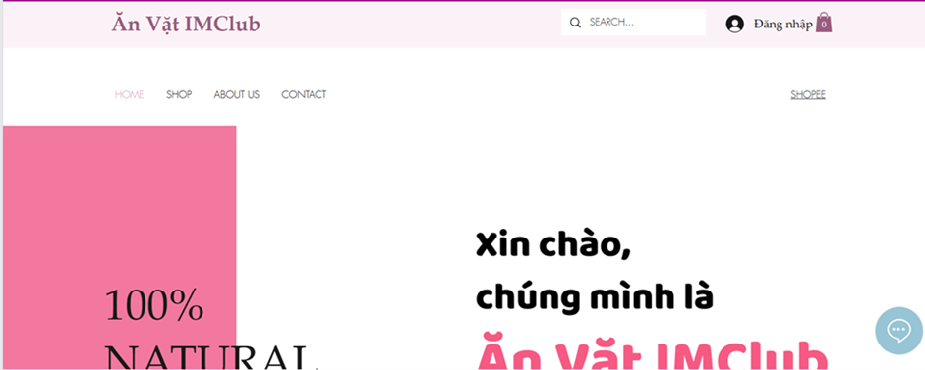
2.2
TRANG CHỦ
Notes:
TỔNG QUAN VỀ TRANG WEB
Website bao gồm 4 phần chính:
Trang chủ (Home): Tạo ấn tượng ban đầu, giới thiệu sản phẩm nổi bật, tìm kiếm và xem chi tiết sản phẩm.

Slide 56
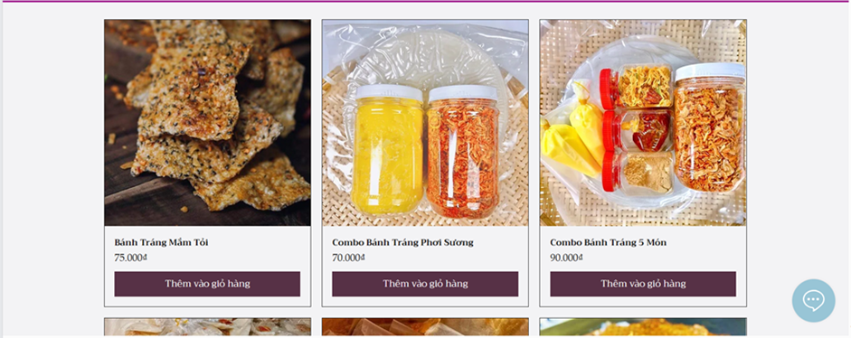
2.3
TRANG CỬA HÀNG
Notes:
Cửa hàng (Shop): Phân loại và trình bày tất cả sản phẩm.

Slide 57
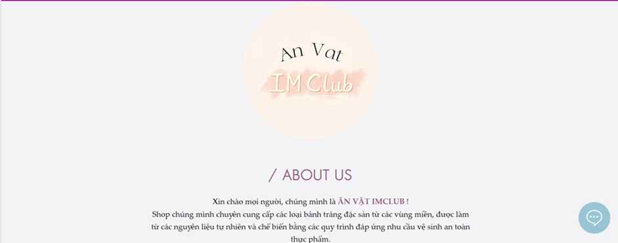
2.4
TRANG VỀ CHÚNG TÔI
Notes:
Về chúng tôi (About us): Giới thiệu Ăn Vặt IMClub.

Slide 58
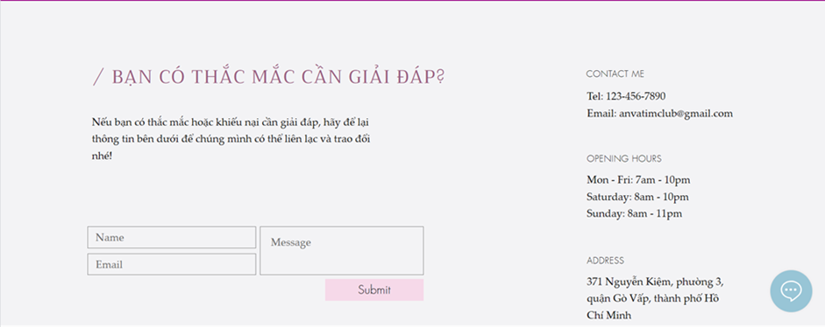
2.5
TRANG LIÊN HỆ

Slide 59
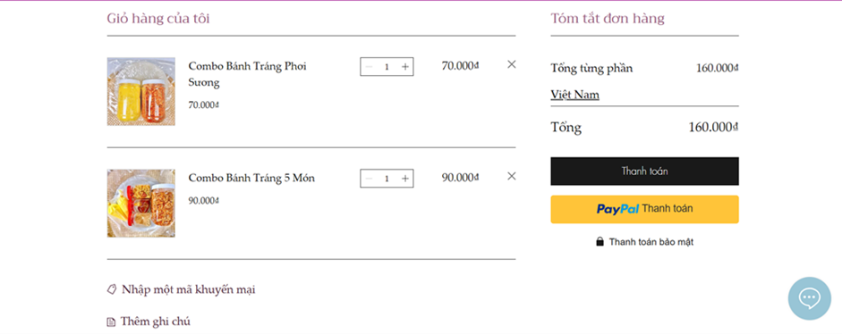
2.6
TRANG THANH TOÁN
Notes:
Liên hệ (Contact): Cho phép khách hàng để lại thông tin liên hệ để nhận hỗ trợ và phản hồi.

Slide 60
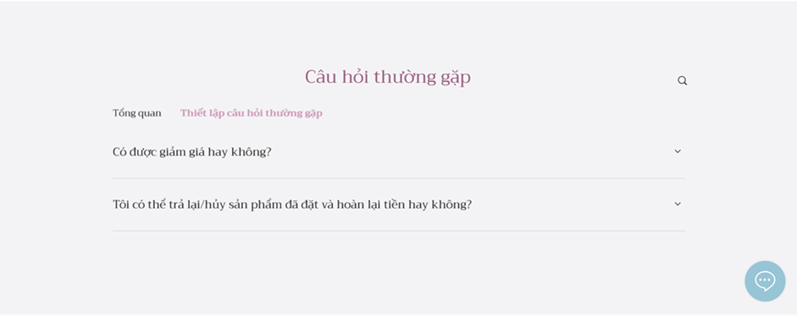
2.7
TRANG CÂU HỎI THƯỜNG GẶP
Notes:
Trang khác: Các trang liên quan như: Hotline, thanh toán, giỏ hàng, tài khoản, hộp thư, thông báo.

Slide 61

3
TỔNG KẾT
Notes:
Và Cuối cùng là phần tổng kết

Slide 62
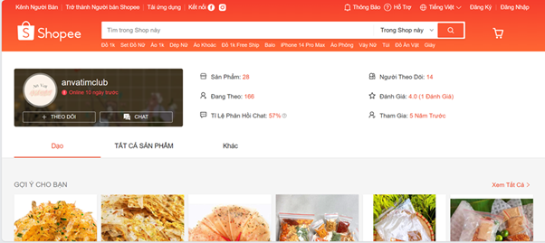
3.1
CÁC YÊU CẦU MÀ DỰ ÁN ĐÃ ĐÁP ỨNG
Notes:
Về Các yêu cầu mà dự án đã đáp ứng
Dự án hướng tới thị trường trẻ ngày nay, thúc đẩy mua sắm online đồ ăn vặt. Mục tiêu là cố vấn đạt chỗ đứng ổn định trên thị trường đồ ăn vặt.
Dự án đã mở rộng thị trường đồ ăn vặt, mang đến nhiều lựa chọn cho người tiêu dùng.
Điểm mạnh là cập nhật sản phẩm mới, thị hiếu khách hàng.
Chúng tôi đang cố gắng tạo ra sự đa dạng về sản phẩm, chất lượng được đảm bảo và cũng như giá cả hợp lý.
Đây là Thành quả sau thời gian quảng bá trang web và Shopee của Ăn Vặt IMClub.

Slide 63
3.2
CÁC YÊU CẦU MÀ DỰ ÁN CHƯA ĐÁP ỨNG
Cung cấp các sản phẩm/dịch vụ của shop còn hạn chế, chưa tiếp cận được nhiều phân khúc khách hàng, chưa khai thác được hết thị trường đồ ăn vặt.
Do loại hình sản phẩm phổ biến nên các sản phẩm có thể giống nhau, chưa có điểm đặc biệt hay sự nổi bật ghi được ấn tượng cho khách hàng. Nguồn vốn ban đầu chưa được đầu tư quá nhiều, các vấn đề về bảo mật chưa được đảm bảo đến mức tối đa.
Notes:
Ngoài những yêu cầu đã đáp ứng, vẫn có một số lý do dẫn đến một số yêu cầu chưa thể được đáp ứng. Giai đoạn đầu kinh doanh còn hạn chế về sản phẩm/dịch vụ, chưa tiếp cận nhiều phân khúc khách hàng, chưa khai thác đủ thị trường đồ ăn vặt. Sản phẩm có thể tương đồng, chưa có điểm đặc biệt để gây ấn tượng. Nguồn vốn ban đầu còn hạn chế, vấn đề bảo mật chưa đạt mức tối đa.

Slide 64
3.3
PHƯƠNG HƯỚNG PHÁT TRIỂN DỰ ÁN
Tìm được nhà/nguồn cung cấp uy tín nhằm đảm bảo nguồn hàng ổn định và đa dạng.
Có kế hoạch và ngân sách chi tiết hơn cho các dự án, công việc sắp tới.
Thường xuyên cập nhật tin tức mới lên website và Shopee (sản phẩm, đánh giá,...).
Nghiên cứu, bổ sung thêm một số loại hình sản phẩm khác; có sản phẩm độc quyền của shop để gây ấn tượng cho người mua.
Sau khi có vị thế ổn định trên thị trường, có thể hợp tác đặt một số quảng cáo lên trang web để thu lợi nhuận.
Và shop sẽ còn tiếp tục cập nhật các phương hướng khác dựa theo tình hình kinh doanh trong tương lai.
Notes:
Để phát triển dự án Ăn Vặt IMClub đã đề ra một số phương hướng như sau:
Tìm nguồn cung cấp uy tín để đảm bảo nguồn hàng đa dạng và ổn định.
Lập kế hoạch và ngân sách chi tiết cho các dự án và công việc trong tương lai.
Thường xuyên cập nhật tin tức mới lên website và Shopee, bao gồm sản phẩm và đánh giá.
Nghiên cứu và bổ sung thêm loại hình sản phẩm, có sản phẩm độc quyền để tạo ấn tượng.
Xem xét hợp tác quảng cáo trên trang web sau khi cố gắng định vị thương hiệu trên thị trường.
Tiếp tục tối ưu hóa phát triển dựa trên tình hình kinh doanh trong tương lai.

Slide 65




THANK YOU
ANY QUESTION ?
anvatimclub.wixsite.com
https://shp.ee/ineket7
Notes:
Bài thuyết trình của nhóm 3 đã hết. cảm ơn thầy và các bạn đã lắng nghe.

